Slide 1
AI自動ポインティングに関する調べものとプロトタイプ構想
M1 白木陽
Notes:
先生から提示いただいたAI自動ポインティングについて色々調べたり考えたりしたのでそれを報告

Slide 2
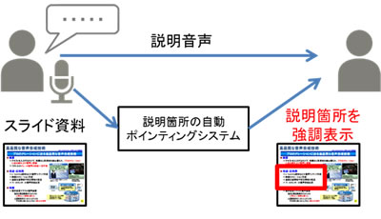
自動ポインティングの前例
説明音声から資料中の該当箇所をリアルタイムに推定する技術（富士通, 2015）
https://info.archives.global.fujitsu/jp/news/2015/04/1-1.html
主にテキストのキーワードマッチングに依存
図表内の特定の要素や、抽象的な表現を用いた説明には対応が困難
Notes:
自動ポインティングには前例がある
富士通が説明音声から資料中の該当箇所を推定し自動的にポインティング・強調表示する技術を2015年に開発していた
だが主にテキストのキーワードマッチングに依存
図表内の特定の要素や、抽象的な表現を用いた説明には対応が困難

Slide 3
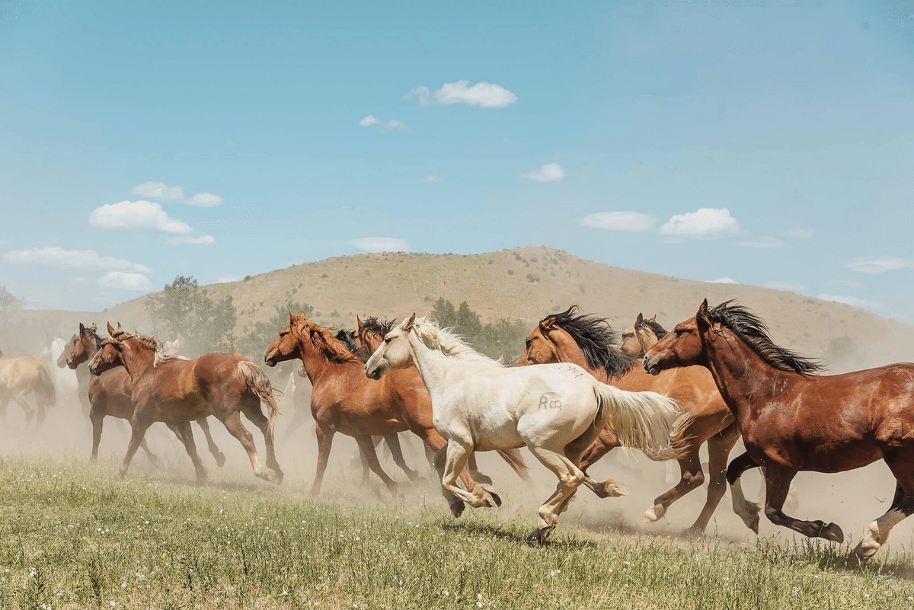
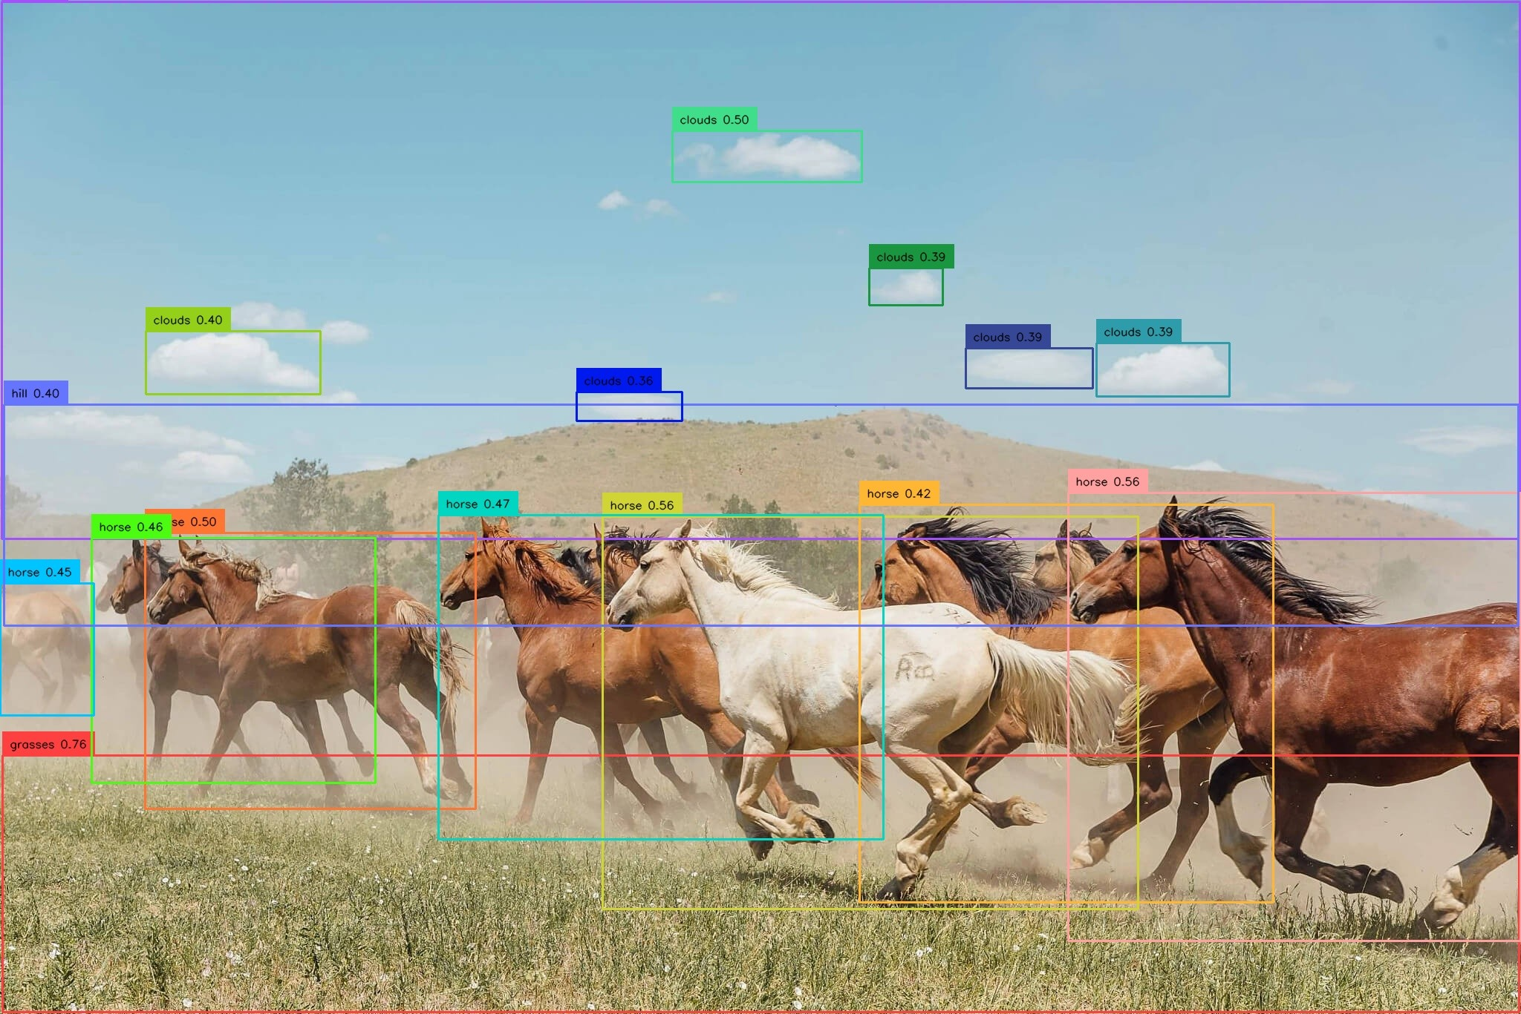
オブジェクト認識
Grounded SAM 2 ：画像や動画内の任意のオブジェクトを検出
Notes:
近年、大規模言語モデル（LLM）や視覚言語モデル（VLM）の発展により、画像とテキストのマルチモーダルな理解に特化したモデルがでています。
オブジェクト認識に強いモデルに、Grounded SAM 2というのがある
これは与えられた画像に対し、その中のオブジェクトを検出するというもの
LLM（Large Language Model）
＝大規模言語モデル
文章を理解・生成することに特化したAIです。
VLM（Vision-Language Model）
＝視覚と言語を組み合わせたモデル
画像や映像と、テキストを一緒に扱えるAIです。

Slide 4
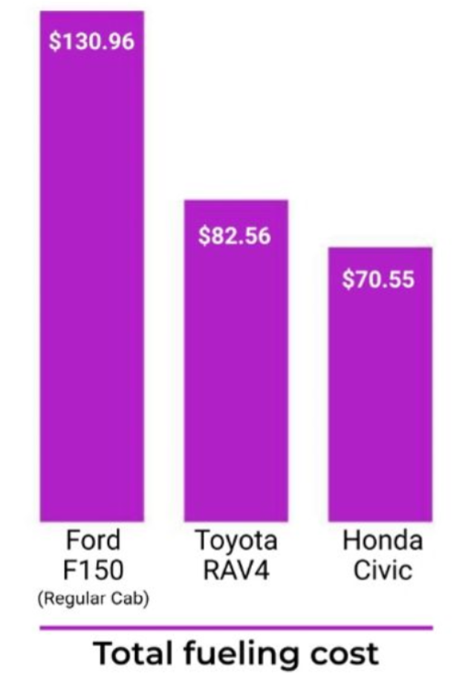
グラフ構造の理解
ChartVLM ：チャート（グラフ）を推論
'who has the largest value?'
Ford F150 (Regular Cab)
入力：画像 ＆ テキスト
出力：テキスト or CSV
チャートを単なる画像としてではなく、
データ構造として理解することで推論の根拠を明確にしている
Notes:
図表を理解するのに強いというモデルもあるChartVLMという、チャート（グラフ）を推論するものです
図表とそれについての質問を入力すると、それに対する答えがテキストとして帰ってくる
「データを抽出して」というとCSVでくる

Slide 5
技術的課題
意味的理解の表現
単純な単語の一致ではなく、発表者の発話の意図や文脈を理解し、スライド上のどの要素を指しているかを推論する
図表の構造解析
スライド内のテキストだけでなく、グラフの線や棒、円グラフのセグメント、図解の特定のノードなど、非言語的な視覚要素を個別のオブジェクトとして認識し、座標を特定する
Notes:
さて、本研究で解決すべき課題は2つ、意味的理解の表現と図表の構造解析

Slide 6
プロトタイプ構想
スライド解析モジュール
ポインティング制御モジュール
音声・意味理解モジュール
Notes:
現時点での構想は御覧の通り

Slide 7
スライド解析モジュール
入力されたスライドを解析し、含まれるすべての要素のメタデータと画面上の座標を抽出
VLM（ Moondream など）を活用し、スライド画像を解析させる
Grounded SAM 2 や ChartVLM のような専用モデルによる構造抽出を検討
Notes:
スライドの通り
moondream:非常に軽量でありながら高い性能を持つオープンソースのVLM

Slide 8
音声・意味理解モジュール
発表中の音声をマイクからリアルタイムに取得し、OpenAIの Whisper などの高性能な音声認識（ASR）モデルを用いてテキスト化
スライド解析モジュールから得られたスライド要素をマルチモーダルLLM（Llama3など）に入力し、発話内容と最も意味的に関連するスライド要素の座標を推論させる
Notes:
スライドの通り
マルチモーダルとは、テキスト、画像、音声、動画など複数の情報形式を統合して処理する技術や手法を指します。

Slide 9
ポインティング制御モジュール
スライド画像の上にポインティング用の層を重畳表示
LLMが特定した要素の座標位置にレーザーポインター風のエフェクトを描画
要素間の移動時には、視覚的に滑らかな軌跡を描くことで、人間の自然なポインティング動作を模倣する
Notes:
スライドの通り

Slide 10
今後
VLMによる図表解析のプロンプト設計と検証を行い、Grounded SAM 2 や ChartVLM の有用性を確かめる
スライド解析モジュールのスクリプトを作成する
OpenAI Whisperによる声のリアルタイムテキスト化をテストする
Notes:
スライドの通り
APIどーすんの？→ollama使えば無料
テキストに対する、図表に対する、そして矢印などであらわされる話の流れに対する

